Slide 1

SISTEMA PROVINCIAL
DE GESTIÓN INTEGRAL DE RIESGOS
DE EMERGENCIAS Y DESASTRES AGROPECUARIOS
Ministerio de Producción, Ciencia Y Tecnología

Slide 2
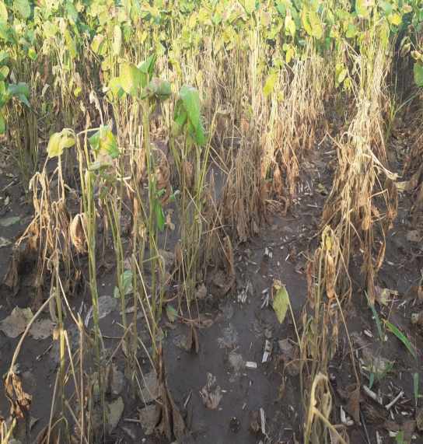
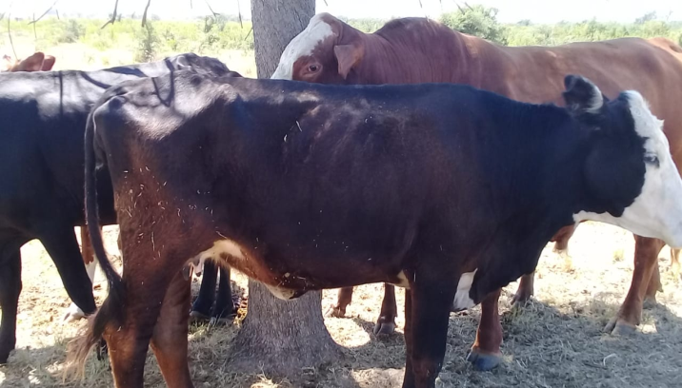
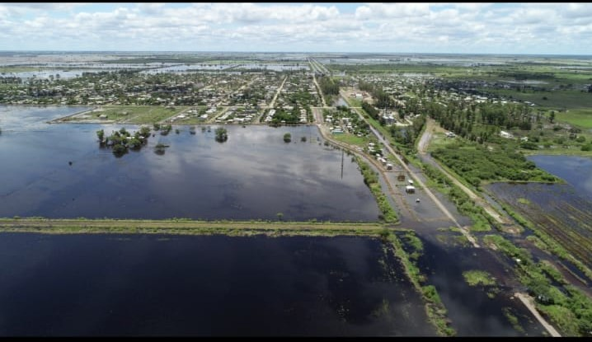

Problemática
Necesidad de disponer de una legislación acorde a los actuales sistemas de producción. Actualmente en la Provincia de Santa Fe más del 70% de la tierra se encuentra en sistemas arrendados.
La Ley vigente de Emergencia Agropecuaria (Ley N° 11.297 sancionada en 1995) es reactiva y sólo contempla como beneficiarios a los productores agropecuarios con régimen de tenencia propia.
Por ello es necesario reemplazar la ley vigente para beneficiar a los que invierten, arriesgan y producen en la Provincia (tierra propia y arrendada) y cambiar el enfoque ante un evento de emergencia o desastre (trabajar en la prevención, mitigación y recomposición de capital de trabajo afectado).

Slide 3


Se realizó un trabajo sin precedentes con las instituciones del sector agropecuario.
A partir de este diagnóstico el Ministerio de Producción Ciencia y Tecnología elaboró un proyecto de ley para reemplazar la ley vigente.
El presente proyecto surge del consenso y tiene el aval de las entidades representantes de los productores agropecuarios (CARSFE, CONINAGRO, FAA, SRA, MEPROLSAFE), Bolsa de Comercio de Rosario y Santa Fe, Colegio de Profesionales (veterinarios e ingenieros agrónomos), AAPRESID, INTA y SENASA.

Slide 4
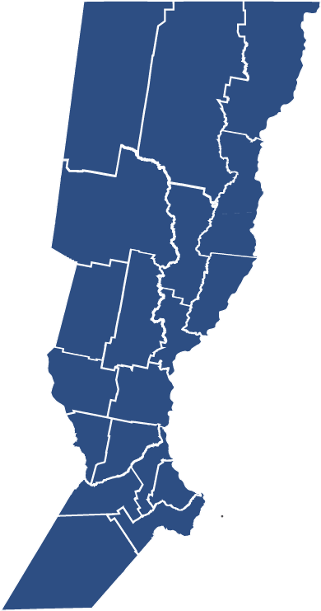
Objetivos de la nueva ley:
1.Contemplar los modelos productivos actuales.
Beneficiar a todos los productores agropecuarios, tanto a los que producen en tierras propias como arrendadas.
2.Contemplar acciones de prevención de riesgos (previo al evento) y de recomposición del capital de trabajo afectado (durante y posterior a la emergencia).
3.Desarrollar coberturas y fomentar el uso de seguros agropecuarios mediante subsidio de primas.
4.Asistencia financiera y/o económica para la prevención y recomposición de daños a través de Agencias y Asociaciones para el Desarrollo.
5.Constitución de un Fondo Provincial para abordar la gestión integral de los riesgos (40% del inmobiliario rural luego de la coparticipación a myc y otros aportes).

Slide 5
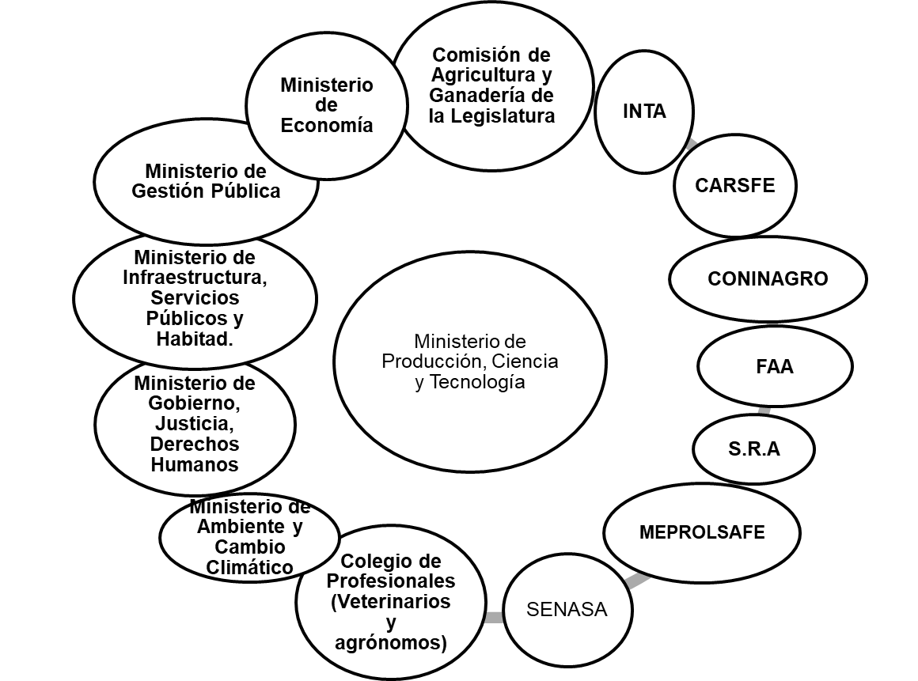
Lineamientos generales
del nuevo proyecto de ley
1. Organismo de Aplicación: Ministerio de Producción, Ciencia y Tecnología.
2. Integrantes. Comisión Provincial de Gestión Integral de Riesgos de Emergencias y Desastres Agropecuarios.

Slide 6


Lineamientos generales
del nuevo proyecto de ley
2. Comisión Provincial de Gestión Integral de
Riesgos de Emergencias y Desastres
Agropecuarios.
ALCANCE
Será mayor al de la Ley actual. Se plantea una participación relevante no solo en el asesoramiento de la emergencia sino que tendrá un rol activo en el diseño de las medidas de prevención, mitigación y de recomposición.

Slide 7
Lineamientos generales
del nuevo proyecto de ley
BENEFICIARIOS:
Todos los productores inscriptos en el Registro Único de Producciones Primarias.
BENEFICIOS:
Se aplican cuando ocurra o no la declaración de estado de emergencia y/o desastre agropecuario.

Slide 8
Lineamientos generales
del nuevo proyecto de ley
BENEFICIOS:
Declaración de estado de emergencia agropecuaria:
PRODUCTORES PROPIETARIOS:
Prórrogas de pago del impuesto inmobiliario rural (180 días).
Exención pago de patente de 1 (un) vehículo de titularidad del productor agropecuario afectado a la actividad comprometida.
Acceso a líneas de créditos con subsidio de tasas.
PRODUCTORES ARRENDATARIOS:
1. Exención pago de patente de 1 (un) vehículo de titularidad del productor agropecuario afectado a la actividad comprometida.
2. Prórrogas de pago del impuesto inmobiliario rural (180 días) si el contrato dispone de algún beneficio para el arrendatario.
3. Acceso a líneas de créditos con subsidio de tasas.

Slide 9
Lineamientos generales
del nuevo proyecto de ley
BENEFICIOS:
Declaración de estado de desastre agropecuario:
PRODUCTORES PROPIETARIOS:
Condonación de pago del impuesto inmobiliario rural (180 días).
Exención pago de patente de 1 (un) vehículo de titularidad del productor agropecuario afectado a la actividad comprometida.
Acceso a líneas de créditos con subsidio de tasas.
PRODUCTORES ARRENDATARIOS:
1. Exención pago de patente de 1 (un) vehículo de titularidad del productor agropecuario afectado a la actividad comprometida.
2. Condonación de pago del impuesto inmobiliario rural (180 días) si el contrato dispone de algún beneficio para el arrendatario.
3. Acceso a líneas de créditos con subsidio de tasas.

Slide 10
Lineamientos generales
del nuevo proyecto de ley
BENEFICIOS:
Declaración de estado de emergencia y/o desastre agropecuario:
Asistencia financiera y/o económica para:
Recomposición de capital de trabajo: para continuar en el sistema productivo (semillas, fertilizantes, combustible, plantines, etc.).
En las instituciones intermedias se crearán fondos rotatorios con los recuperos.

Slide 11
Lineamientos generales
del nuevo proyecto de ley
BENEFICIOS:
SIN declaración de estado de emergencia y/o desastre agropecuario:
Asistencia financiera a través de instituciones intermedias hacia los productores para la:
Prevención de riesgos (obras de cosecha y almacenamiento de agua, infraestructura rural: alambrados, sombras, aguadas, sistemas de alimentación; riego, macrotúneles, maquinaria, etc.).
En las instituciones intermedias se crearán fondos rotatorios con los recuperos.

Slide 12
Lineamientos generales
del nuevo proyecto de ley
Beneficios
Desarrollar coberturas y fomentar el uso de seguros agropecuarios mediante subsidio de primas.
CON O SIN declaración de estado de emergencia y/o desastre agropecuario:
Diseñar coberturas (riesgos, cultivos, regiones) para estabilizar los ingresos de los productores y apuntalar la permanencia de los mismos en el sector.
Contribuir para cambiar la percepción de los productores sobre los seguros, pasar de un costo a una inversión.
Subsidio de primas a pequeños y medianos productores agropecuarios (tanto a los que producen en tierras propias como arrendadas) según actividad y escala de producción.

Slide 13
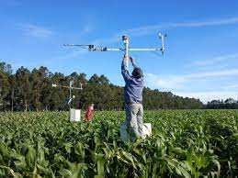
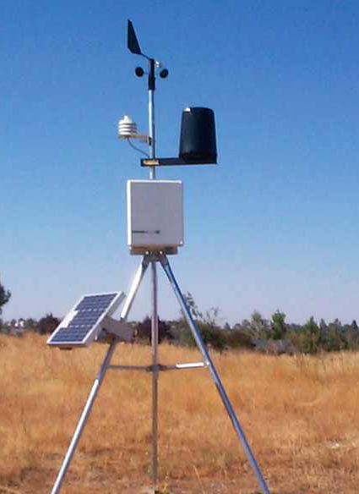
Lineamientos generales
del nuevo proyecto de ley
Red de Estaciones Agrometeorológicas
(estaciones meteorológicas y freatímetros)
Integración de redes de información existente.
Potenciar las zonas de la Provincia que tienen escasa información.
Brindar información oficial, clasificada, confiable y fácil acceso a productores agropecuarios y a diferentes actores que la requieran.

Slide 14
Lineamientos generales
del nuevo proyecto de ley
Red de Extensionistas para la promoción de políticas de gestión de riesgos
Establecer vínculos institucionales con actores claves para facilitar el acceso a las políticas públicas.
Fortalecimiento de las capacidades ministeriales.
Brindar capacitaciones específicas.
Generar un nexo con las instituciones para el desarrollo de líneas de investigación.

Slide 15


